Slide 1
Активные формы обучения на уроках математики
Подготовила: Гибадуллина Н.М.

Slide 2
Активные формы обучения - это
те, которые позволяют «учащимся в более короткие сроки и с меньшими усилиями овладеть необходимыми знаниями и умениями» за счет сознательного «воспитания способностей учащегося» и сознательного «формирования у них необходимых деятельностей». Г.П. Щедровицкий

Slide 3
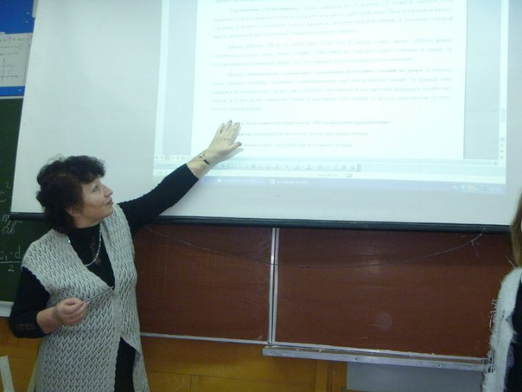
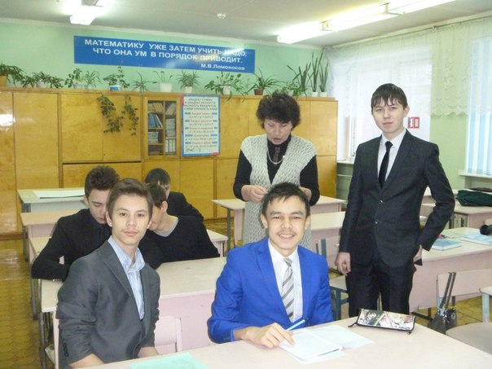
Скучные уроки годны лишь на то, чтобы внушить ненависть и к тем, кто их преподает, и ко всему преподаваемому (Руссо Жан-Жак)
Тем, кто хочет учиться, часто вредит авторитет тех, кто учит (Цицерон Марк Туллий)

Slide 4
Изменение роли ученика
Ученик-послушный исполнитель
ученик- активный участник образовательного процесса
Активные формы обучения

Slide 5
Современный учитель — это тот, кто учит самому учению. Учит не столько действовать, сколько планировать будущее действие, ставить цель и искать способы ее достижения. Поэтому учитель сегодня должен не только хорошо владеть учебным материалом, но и творчески подходить к каждому уроку, постоянно находиться в поиске новых методов и приемов, хорошо знать психологию ученика.
Главная цель моей деятельности — создание условий для раскрытия индивидуальных способностей учащихся, формирование у них умений самостоятельно учиться; планировать, организовывать корректировать, контролировать и оценивать свою учебно-познавательную деятельность.
Свои задачи я вижу в том, чтобы уроки математики помогали: воспитывать гражданина, способного к активной жизненной позиции; осознавать необходимость математических знаний для становления личности; творческие способности учащихся: сформировать навыки самостоятельной деятельности и объективного оценивания каждым учащимся своих знаний и умений.
Ведущей идей моего опыта является отказ от авторитарного характера обучения в пользу поисково-творческого исключение учебных перегрузок школьников и создание условий для сохранения здоровья учащихся.
Эффективность обучения школьников математике во многом зависит от выбора форм организации учебного процесса.

Slide 6
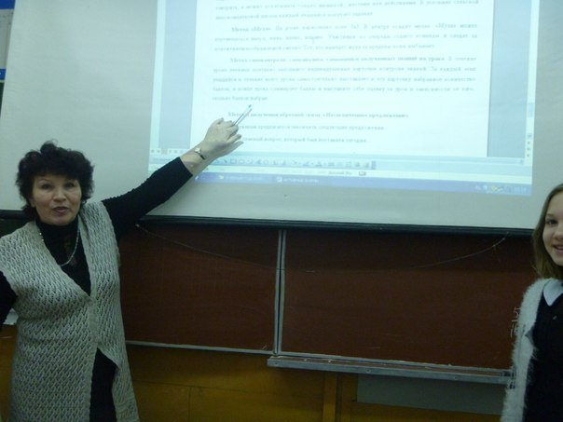
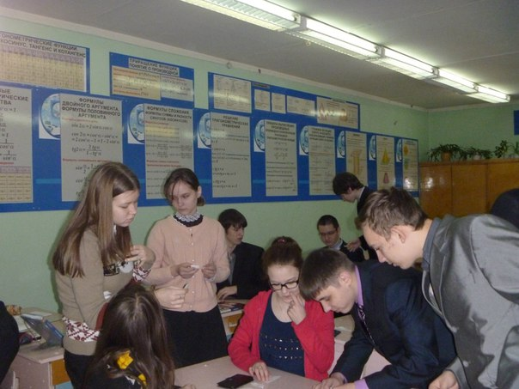

Slide 7
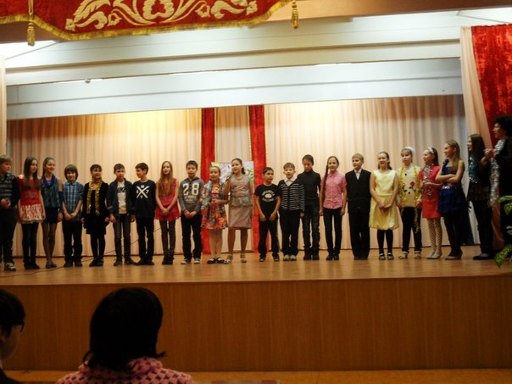
КВН содержит несколько конкурсов. Каждый конкурс оценивается определенным количеством баллов, выставляемых членами жюри. В конце программы члены жюри подводят итоги и награждают победителей.

Slide 8
Математические бои - очень привлекательная форма решения нестандартных задач. Если на обычном уроке по большей части учащиеся решают для учителя, ради оценки, а на олимпиадах - для себя, то во время математического боя - для победы своей команды.
Идея математического боя проста. Команды решают одни и те же задачи, потом по очереди рассказывают решения, а соперники их проверяют.

Slide 9
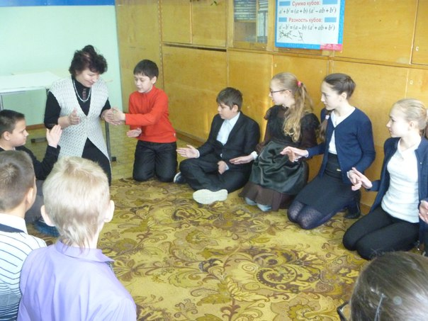
Уроки – консультации, цель которых научить школьников задумываться над проблемой, уяснять, прежде всего, для себя, какие возникли затруднения при знакомстве с новой темой, сформулировать вопросы, на которые хотели бы получить ответ.
В формировании интереса учащихся к изучению математики большое значение имеют дидактические игры. Так как любая игровая деятельность способствует созданию: познавательного мотива, активизирует мысль, повышает работоспособность, воспитывает ответственность за успехи в обучении всей группы и свои лично. Игра через сказку для детей является одной из самых привлекательных форм деятельности.

Slide 10
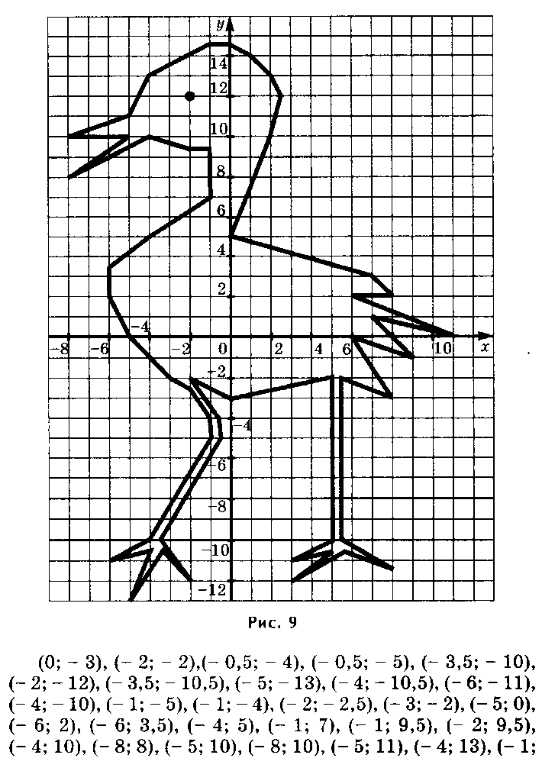
Неизменным успехом пользуется у школьников конкурс "Художников", который можно проводить при изучении координат плоскости. По заданным координатам ребята выстраивают изображение кораблика, самолёта, зайца, человека и др.

Slide 11
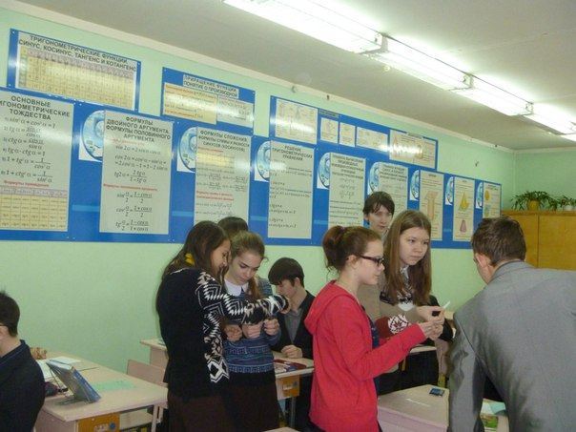
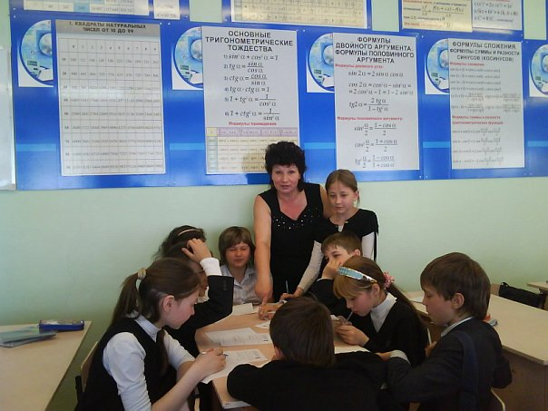
Математическое домино – состоит из 12-30 карточек каждая карточка разделена чертой на две части – на одной записано задание, на другой – ответ к другому заданию.

Slide 12
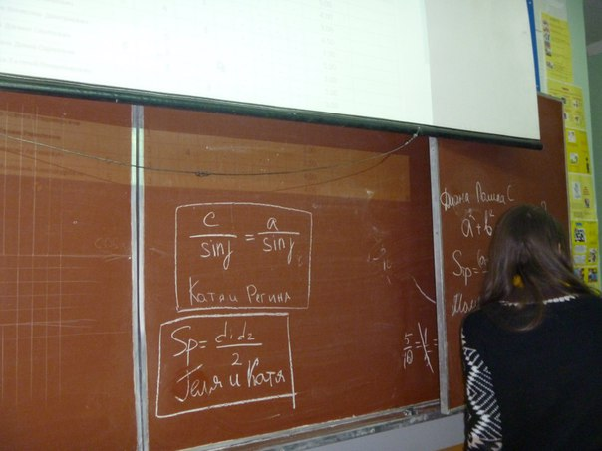
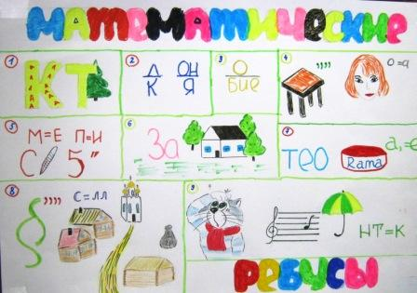
Заметно повышают интерес учащихся математические кроссворды, ребусы.
На уроках геометрии можно предложить метод «Теорема - пазл». Учащимся предлагается собрать теорему из 4 фрагментов. На одном содержится формулировка теорем, на другом – чертеж к теореме, на третьем - что дано и что требуется доказать, на четвертом -доказательство. Все теоремы курса собраны в одном пакете.
Эффективно решение задач на готовых чертежах. Такие задачи позволяют увеличить темп работы на уроке, так как данные задачи находятся перед глазами на протяжении всего решения; активируют мыслительную деятельность учащихся; помогают запомнить теоретический материал

Slide 13
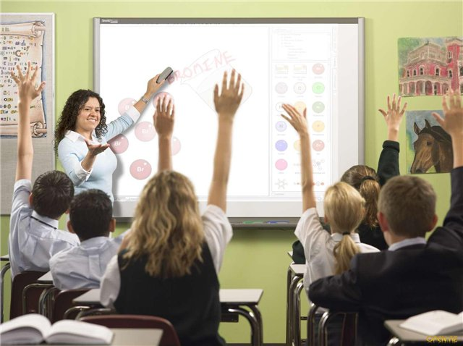
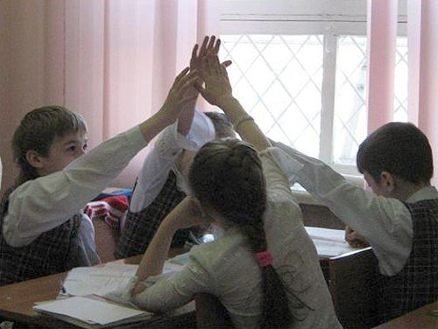
Игра «Математический банкир». Класс делится на пары, каждая из которых представляет банк (президент банка и его заместитель). На столе разложены карточки с заданиями в перевернутом виде, каждая карточка имеет стоимость от 50 до 300 условных единиц в зависимости от сложности задачи. Выбрав карточку с заданием и решив задачу, банк пополняет свой капитал на указанную сумму, если задача решена верно и терпит убытки на указанную сумму, если решение не верное.
Игра «Математический баскетбол». Класс делится на две команды
Первая команда выбирает задание, решает его и предлагает решить соперникам. Если соперники решают правильно, то считается, что мяч в корзину не попал; если не правильно, то считается, что мяч попал в корзину

Slide 14
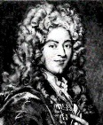
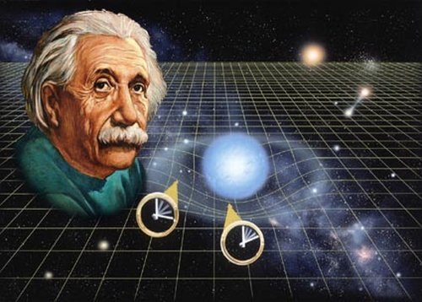
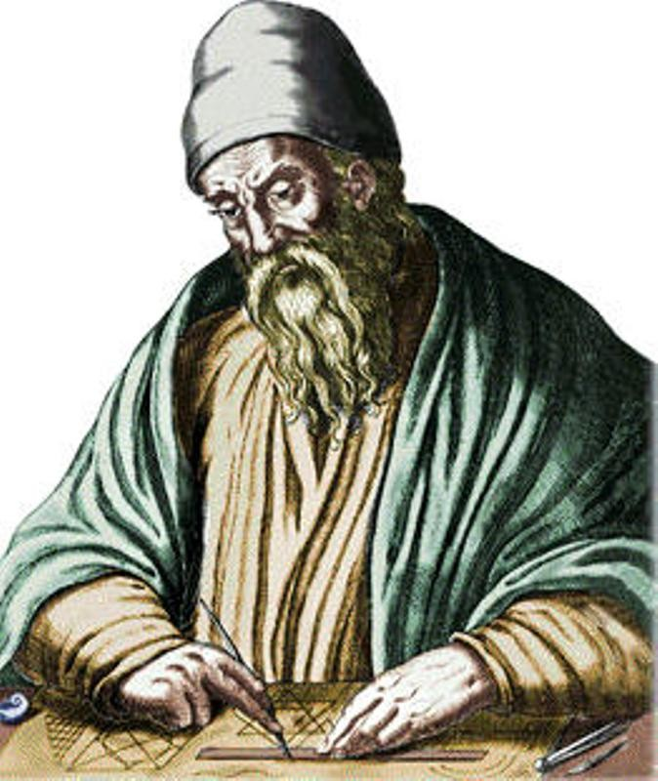
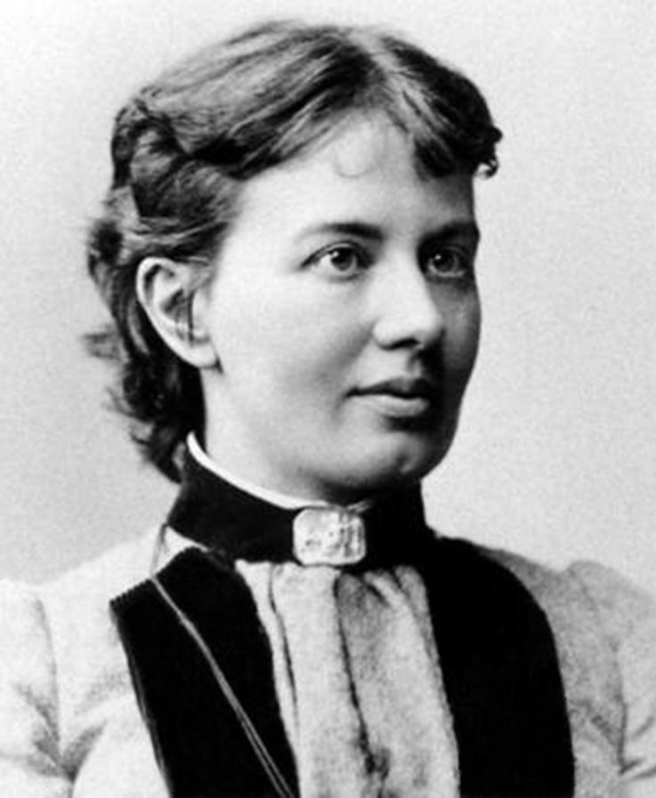
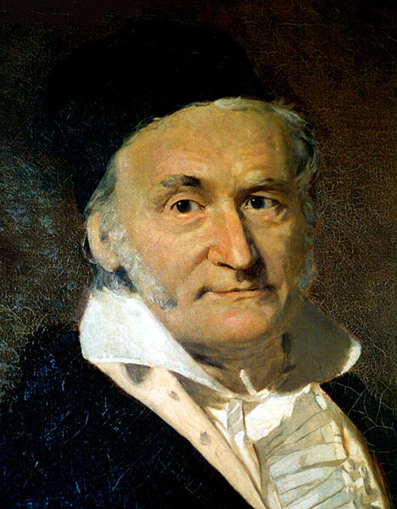
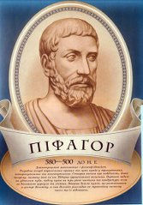
Использование метода «Личность в математике» подталкивает обучающихся к самостоятельному поиску информации

Slide 15
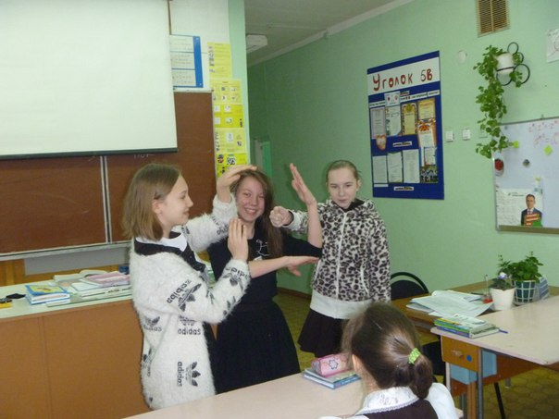
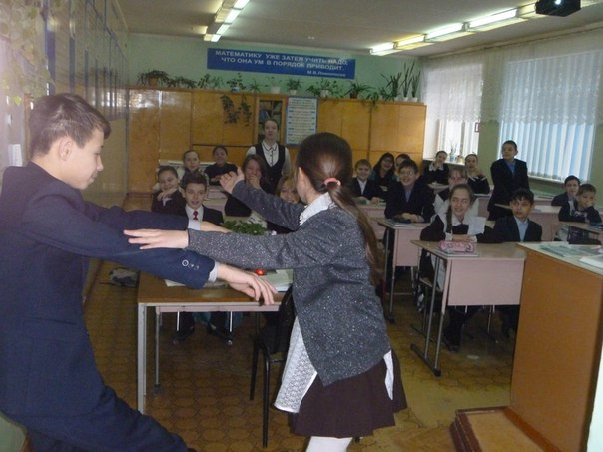
Если обучающиеся устали, а впереди еще много работы или сложная задача, следует сделать паузу и прибегнуть к методам отвлечения внимания. Иногда достаточно 5 – 10 минут веселой и активной игры для того, чтобы встряхнуться, весело и активно расслабиться, восстановить энергию. Активные методы «Постройся по росту», «Пантомима», «Муха» и многие другие позволят это сделать, не выходя из класса. Упражнение «Пантомима». Класс делится на 3 группы. У каждой группы есть задание, они должны изобразить предмет или какое-либо действие. При этом нельзя ничего говорить, а можно показывать только мимикой, жестами или действиями.

Slide 16
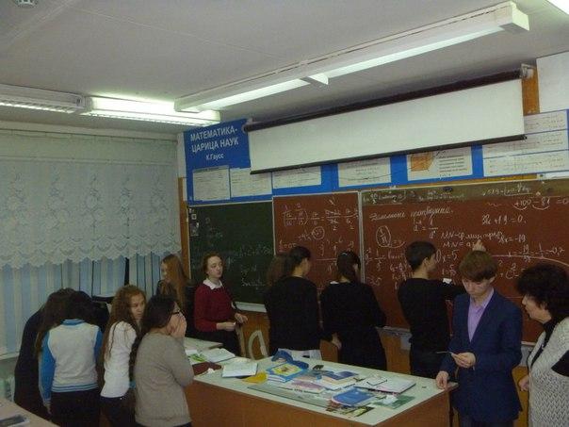
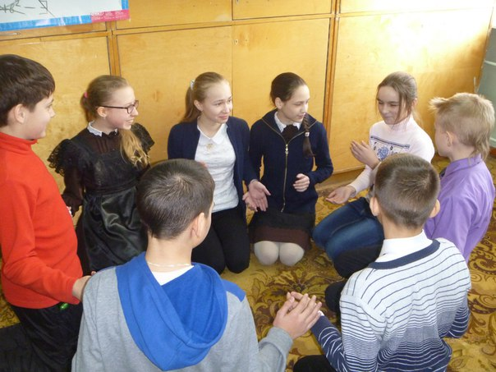
Таким образом, активные методы обучения – это способы активизации учебно-познавательной деятельности учащихся, которые побуждают их к активной мыслительной и практической деятельности в процессе овладения материалом, когда активен не только учитель, но активны и ученики

Slide 17
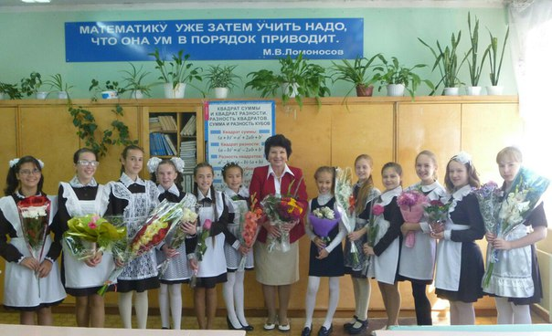
Мир активных методов обучения яркий, удивительный, многогранный. В нем комфортно чувствуют себя и учителя, и ученики. Войдите в этот мир и станьте его полноправным хозяином. Откройте для себя его тайны и возможности, научитесь управлять его мощным потенциалом, сделайте свою работу намного интереснее и эффективнее, а своих учеников благодарными, успешными и счастливыми.

Slide 18
